Slide 1
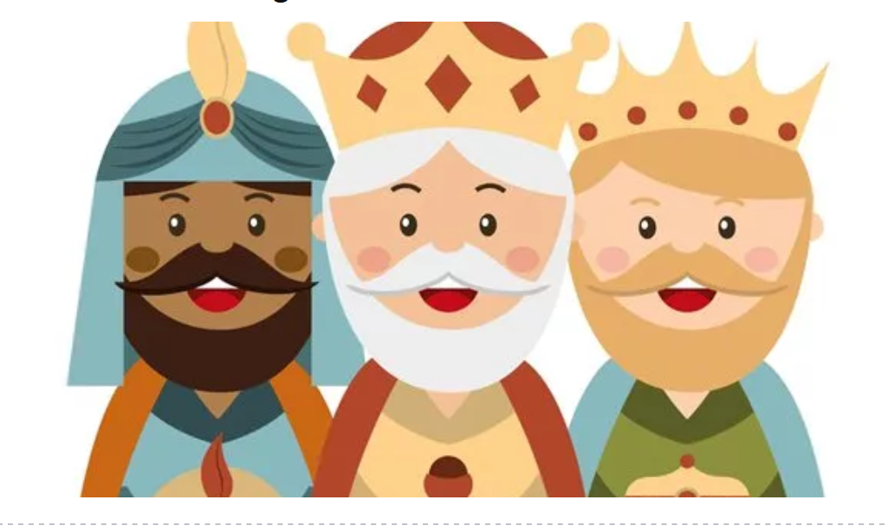
I Re Magi
Le statuine del Presepe

Slide 2
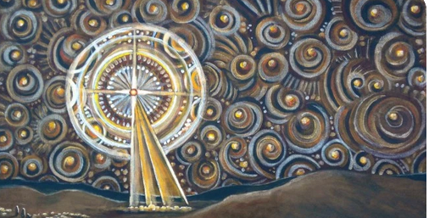
Filastrocca dei Re Magi
Mentre aspettiamo che arrivi Natale voglio narrarti una storia speciale: parla dei Magi col naso all'insù che seguono l'astro che porta a Gesù.
Trottetrellando sui loro cammelli portano spezie, profumi e gioielli, vivono tutti in diverse nazioni, ciascuno di loro trasporta dei doni.
Während wir auf Weihnachten warten, möchte ich dir eine besondere Geschichte erzählen:
sie handelt von den Heiligen Drei Königen, die mit erhobener Nase dem Stern folgen,
der zu Jesus führt.
Auf ihren Kamelen bringen sie Gewürze, Parfüm und Schmuck mit,
sie alle leben in verschiedenen Nationen, und jeder von ihnen hat Geschenke dabei.

Slide 3
Sono assai stanchi del loro cammino, ma finalmente vedranno il Bambino e lasceranno le loro strenne in quella capanna vicino a Betlemme.
Questo avveniva duemila anni fa, però ancora adesso la gente lo sa che tutte le volte che arriva Natale ogni bambino è un bambino speciale.
Michele Ottone
Sie sind sehr müde von der Reise, aber
sie werden schließlich das Kind sehen und ihre Geschenke
in der Hütte bei Bethlehem zurücklassen.
Das war vor zweitausend Jahren, aber auch heute noch wissen
die Menschen, dass jedes Kind zu Weihnachten
ein besonderes Kind ist.

Slide 4
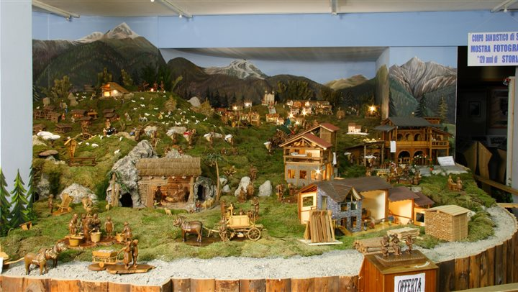
Ma quando sono arrivati i Re Magi
alla stalla del Bambino?
Partiti due anni prima dalla Persia ,
arrivarono a Betlemme il 6 gennaio
o forse più tardi?
Quando vengono posati nel presepio?
I Re Magi sono presenti in ogni presepio che si rispetti.
Le statuine che li rappresentano e che si possono comperare
nei mercati italiani o online, danno diverse possibilità:

Slide 5
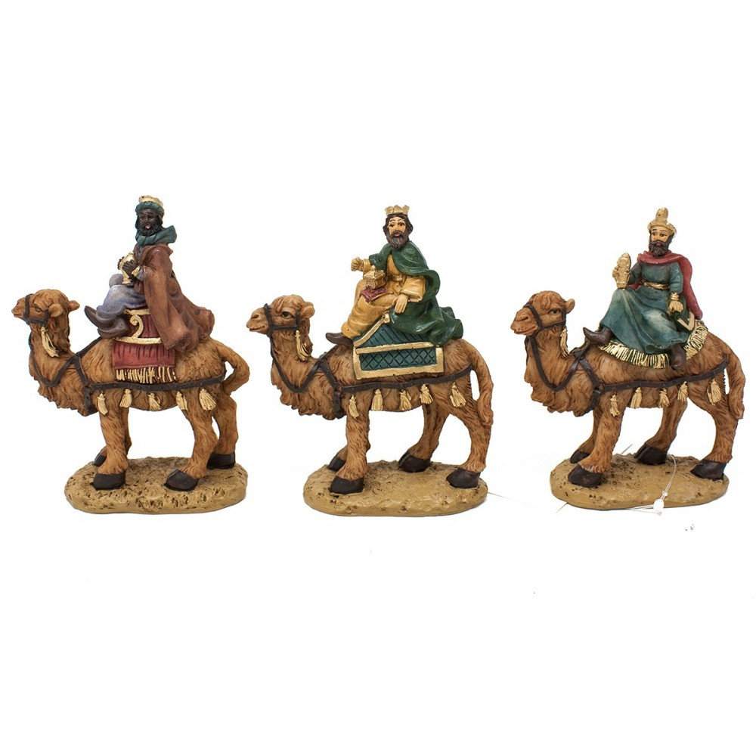
ecco i Re Magi ancora in viaggio.
Il Bambino è nato, i pastori davanti
alla capanna sono in adorazione.
Le statuine rappresentano i Re Magi
a cavallo di cammelli o dromedari
nell‘angolo più buio del Presepe;
sono ancora lontani dalla stalla

Slide 6
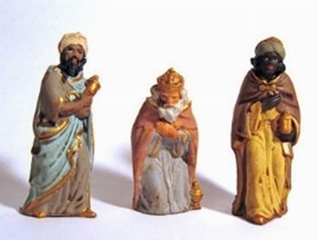
….oppure sono già arrivati: la cometa
brilla sopra la capanna e i tre Re Magi
presentano i loro doni al Bambino Gesù:
oro, incenso e mirra. Il loro significato simbolico: l'oro per la regalità di Cristo, l'incenso per la divinità e la mirra con riferimento alla morte di Gesù.

Slide 7
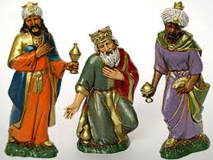
Chi sono i Re Magi?
Magi o Re?
Tre o più di tre?
Bianchi o di colore?
=
Realtà,tradizione e tanta fantasia
papa Francesco nell’omelia dei 6 gennaio 2016 ha detto: “I Magi rappresentano gli uomini
di ogni parte della terra che vengono accolti nella casa di Dio.
Davanti a Gesù non esiste più divisione alcuna di razza, di lingua e di cultura:
in quel Bambino, tutta l’umanità trova la sua unità”.

Slide 8
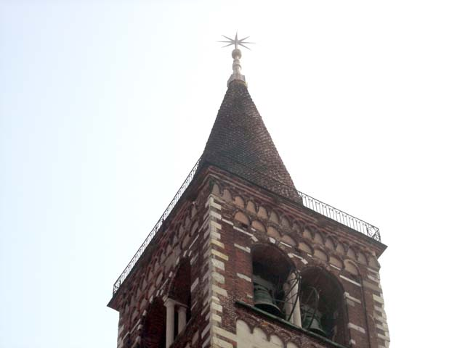
E da brava lombarda non posso risparmiarvi
una piccola curiosità:
Che cosa collega i Re Magi con Milano?
Perchè sulla cima del campanile della
Basilica di Sant Eustorgio a Milano
non c‘è una croce
ma una stella a otto punte?
La leggenda vuole che i Magi siano morti a Gerusalemme,
dove erano tornati dopo la crocefissione di Gesù

Slide 9
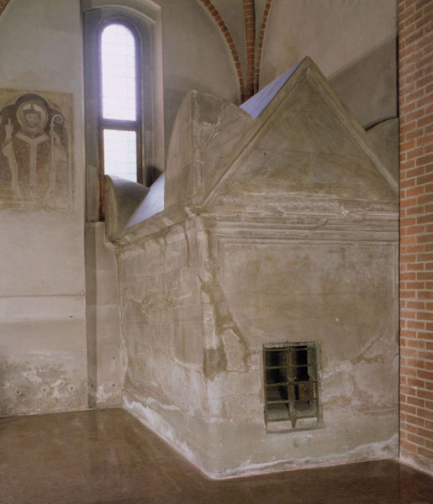
le loro spoglie furono donate da
Costantino a Eustorgio vescovo di Milano che le trasportò,
assieme al pesante sarcofago nel quale erano state riposte,
usando un carro trainato da buoi.
Arrivato a Porta ticinese il carro sprofondò nel fango e
qui fu costruita la basilica con le spoglie dei Re Magi.
La stella sul campanile indica la presenza delle loro
Reliquie.

